Slide 1

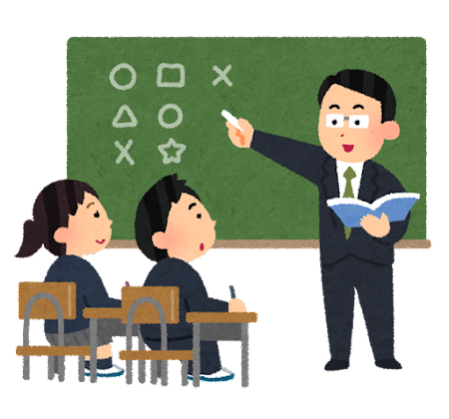
일본의 교육
22305876 일본어일본학과 신은영

Slide 2

목차
1
2
3
일본의 교육제도
한일 교육제도
마무리
초등학교
중학교
고등학교
공통점
차이점

Slide 3

일본 교육제도
일본은 19세기 전반까지의 봉건 시대에도 국민들 사이에 자주적인 교육열이 매우 높았음
당시, 무사계급이 군사 담당자임과 동시에 행정 담당자였기 때문에
교양, 도덕 무예를 가르치는 학교가 각지에 설치
농민이나 상인에게는 읽기, 쓰기, 주산 등을 가르치는
“데라코야” 라는 작은 학교가 만들어져 있었음
“데라코야”는 누구의 강제를 받지 않고 교육연한도 정해져 있지 않았으며
누구나 입학이 가능했던 자유로운 학교 였음

Slide 4
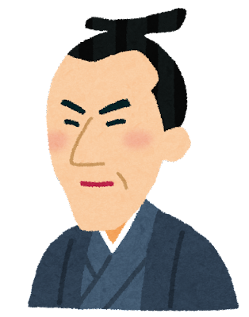
일본 교육제도
메이지 시대
정부는 산업, 문화를 발전시키기 위해 초등학교부터 대학교까지의 교육제도를 조정
제 2차 세계대전 이후
그 후, 일본의 학교교육제도는 미국의 점령에 의해 크게 바뀜
> 그리하여 오늘날에는 우리나라와 미국의 교육제도와 매우 비슷하게 됨
초등학교(6년제), 중학교(3년제), 고등학교 (3년제), 대학교 (4년제)의 형태를 취함
이밖에, 단대 (2년제), 전수학교 (1~2년제), 유아를 대상으로 한 유치원, 보육소 존재

Slide 5
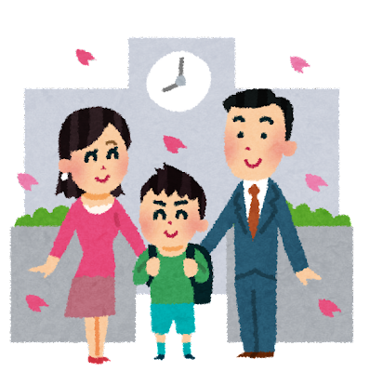


일본의 교육제도
초등학생
일본 초등학교 같은 경우는 총 3학기로 이루어짐
매년 4월부터 7월까지 1학기 (7월말부터 8월말까지 여름방학)
9월부터 12월까지 2학기 (12월말부터 1월초에 짧은 휴식이 주어짐)
마지막으로, 1월부터 3월까지 3학기로 총 3개학기로 이루어짐

Slide 6
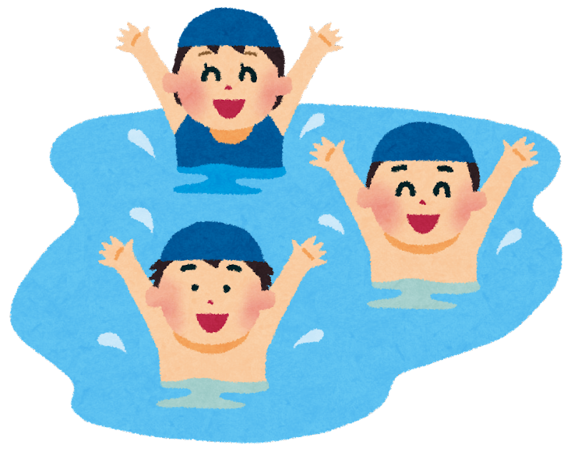
일본의 교육제도
초등학생
1학년부터 6학년까지 6년 동안 배우는 공통과목
> 국어 (서사포함), 산수, 음악, 화공, 체육
- 국어 : 문법, 언어, 읽기
- 체육 : 체육과정의 경우 1~6학년 전부 수영분과가 존재
화공 : 미술과 공작을 합친 것을 의미

Slide 7
일본의 교육제도
초등학생
1. 저학년 교육과정 (1~2학년) : 생활
- 저학년 교육과정의 사회와 과학을 폐지하고 신설된 과목
체험의 목적으로 설치된 과목이나, 지역사회의 협조가 부족할 시 원활한 교육 활동이 불가
2. 중고학년 교육과정 (3~6학년) : 사회, 이과
- 이과는 우리나라의 과학교육과정을 의미
3. 고학년 교육과정 (5~6학년) : 가정
- 의식주에 관련된 우리나라의 가정과목과 비슷한 과목을 가르침 (주로 실습으로 진행)

Slide 8
일본의 교육제도
초등학생
특수과목
1. 도덕 : 지도라는 개념으로 실시된 과목
(저학년 시기부터 보통 중학교까지 교육함)
2. 특별활동 : 제 2차 세계대전 패전 이후 현재까지 교육과정에 포함됨
(동아리활동, 학교행사, 학생회활동, 학급활동)

Slide 9
일본의 교육제도
초등학생
대부분의 아동들은 집 근처의 공립학교에 들어가게 됨
일부 아동들은 사립 소학교(초등학교)에 들어가기 위해 6세에 입학시험을 치룸
일부 사립 소학교에의 입학은 더 이상 입학시험 없이
고등학교까지 곧장 갈 수 있는 길을 제공함
일부 아동들은 사립 소학교에 들어가기 위해 유치원 때부터 입학시험을 준비하게 됨

